Slide 1

Coordinación entre
áreas: escalar sin
perder información
Farmacias Guadalajara
Ver el OA en farmacia.lumbre.lat
1 / 56
Notes:
Objeto de aprendizaje de Lumbre · Farmacias Guadalajara
Enlace: https://farmacia.lumbre.lat/object/fg-a10-04-coordinacion-entre-areas

Slide 2
Acerca de este OA · 1 de 2
Objetivo
Al terminar, la persona puede estructurar un handoff con situación, impacto, acciones intentadas y necesidad concreta; confirmar la recepción con lectura de vuelta; elegir a quién escalar según urgencia y alcance; y cerrar el ciclo con registro.
Descripción
Lección de coordinación para entregar un turno o un caso con contexto, confirmar la comprensión, elegir el nivel de escalamiento correcto y cerrar el ciclo sin perder información ni exponer datos innecesarios.
Coordinación entre áreas: escalar sin perder información
2 / 56
Notes:
Enlace al OA: https://farmacia.lumbre.lat/object/fg-a10-04-coordinacion-entre-areas

Slide 3
Acerca de este OA · 2 de 2
Autoría: Farmacias Guadalajara
Etiquetas: coordinación · escalamiento · handoff · comunicación · operación
Coordinación entre áreas: escalar sin perder información
3 / 56
Notes:
Continuación de «Acerca de este OA» (2 de 2).

Slide 4
Para dominar este tema · 1 de 2
Muchos problemas de una tienda no nacen dentro de un área: nacen en la frontera entre dos. El turno que termina no le cuenta al que empieza lo que quedó pendiente; la recepción no le avisa a piso que un producto llegó separado; caja no le dice a mostrador que un cliente regresó por un cobro duplicado; el corporativo pide un dato que la tienda no sabe para qué se usa.
Coordinación entre áreas: escalar sin perder información
4 / 56

Slide 5
Para dominar este tema · 2 de 2
La información se pierde en el relevo, no en el trabajo. Coordinar es más que enviar un mensaje: es asegurarse de que la otra persona entendió, sabe qué hacer y puede confirmarlo. Esta lección enseña una estructura para entregar un caso, elegir a quién escalar y cerrar el ciclo.
No define los canales oficiales de Farmacias Guadalajara ni sustituye los protocolos de escalamiento de la empresa.
Coordinación entre áreas: escalar sin perder información
5 / 56
Notes:
Continuación de «Para dominar este tema» (2 de 2).

Slide 6
El costo de un relevo incompleto · 1 de 3
Un relevo incompleto no siempre se nota de inmediato. Se nota cuando el cliente vuelve, cuando el producto aparece en el lugar equivocado, cuando dos personas hacen la misma tarea o cuando nadie sabe quién prometió qué. El costo se paga en tiempo, en confianza y, a veces, en seguridad.
La causa rara vez es la mala intención: es la prisa, la costumbre de «ya se sabe» o la falta de un formato mínimo. Un buen relevo no requiere un sistema sofisticado; requiere cuatro cosas: qué pasó, qué impacto tiene, qué se intentó y qué se necesita de la otra persona.
Coordinación entre áreas: escalar sin perder información
6 / 56

Slide 7
El costo de un relevo incompleto · 2 de 3
Si falta la última, el receptor recibe una crónica, no una tarea. Si falta el impacto, no puede priorizar. Si falta lo intentado, repite el trabajo.
Coordinación entre áreas: escalar sin perder información
7 / 56
Notes:
Continuación de «El costo de un relevo incompleto» (2 de 3).

Slide 8
El costo de un relevo incompleto · 3 de 3
Contexto Farmacias Guadalajara
La cadena operaba 3,084 sucursales en 511 ciudades de los 32 estados al segundo trimestre de 2026 (F4, información financiera 2T-2026 citada en la propuesta Lumbre). En una red de ese tamaño, la coordinación ocurre entre turnos, áreas de la tienda y equipos corporativos que no comparten el mismo espacio. Un mensaje claro no garantiza que el otro lado tenga el contexto; por eso se confirma la recepción. La cifra corresponde al 2T-2026 y debe citarse con ese periodo.
Coordinación entre áreas: escalar sin perder información
8 / 56
Notes:
Continuación de «El costo de un relevo incompleto» (3 de 3).

Slide 9
Un relevo útil responde cinco preguntas · 1 de 2
Pregunta | Qué incluye | Qué evita
¿Qué pasó? | Hecho observable, producto o cliente afectado, momento. | La versión vaga que obliga a repreguntar todo.
¿Qué impacto tiene? | A quién afecta y qué se detiene si no se atiende. | Priorizar por orden de llegada y no por riesgo.
¿Qué se intentó? | Acciones realizadas y resultado. | Repetir pasos ya hechos.
¿Qué necesito? | Decisión, autorización, dato o apoyo concreto. | Un mensaje que informa pero no pide nada.
Coordinación entre áreas: escalar sin perder información
9 / 56
Notes:
Tabla del OA: Un relevo útil responde cinco preguntas
Enlace: https://farmacia.lumbre.lat/object/fg-a10-04-coordinacion-entre-areas

Slide 10
Un relevo útil responde cinco preguntas · 2 de 2
Pregunta | Qué incluye | Qué evita
¿Para cuándo? | Plazo o consecuencia de no actuar. | Un pendiente sin dueño ni fecha.
Coordinación entre áreas: escalar sin perder información
10 / 56
Notes:
Tabla del OA: Un relevo útil responde cinco preguntas
Enlace: https://farmacia.lumbre.lat/object/fg-a10-04-coordinacion-entre-areas

Slide 11
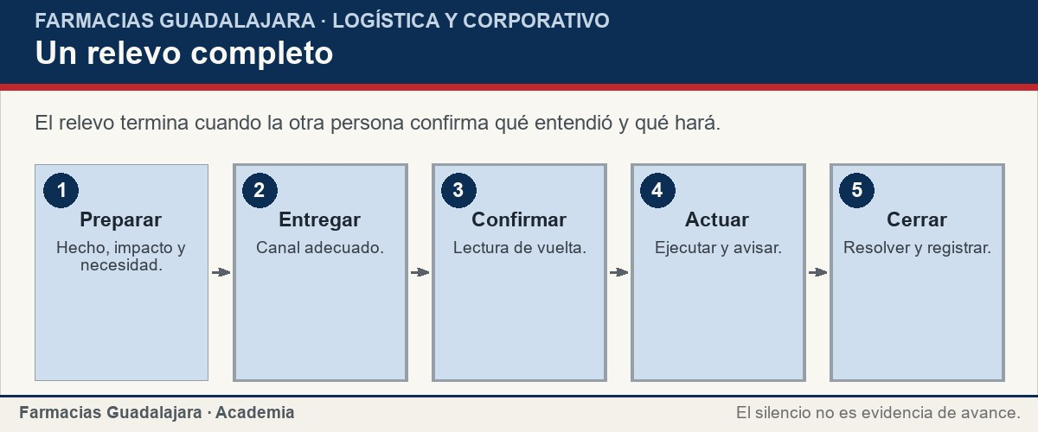
El costo de un relevo incompleto
El relevo no termina cuando envías el mensaje: termina cuando la otra persona confirma qué entendió y qué hará.
Ver imagen original en el OA
11 / 56
Notes:
Imagen del OA: assets/fig-handoff.jpg
Texto alternativo: Flujo de cinco pasos de un relevo: preparar contexto, entregar, confirmar, actuar y cerrar
Pie: El relevo no termina cuando envías el mensaje: termina cuando la otra persona confirma qué entendió y qué hará.
Enlace: https://farmacia.lumbre.lat/object/fg-a10-04-coordinacion-entre-areas

Slide 12
Confirmar no es desconfiar · 1 de 3
En operaciones donde un error tiene consecuencias, la confirmación de recepción es una práctica de seguridad, no una muestra de desconfianza. Se conoce como lectura de vuelta o read-back: quien recibe repite con sus palabras qué entendió y qué va a hacer.
Así se detectan malentendidos antes de que se conviertan en errores. Un «ok» o un pulgar arriba no confirman comprensión; confirman que el mensaje se vio. La diferencia importa cuando hay un producto, un cliente o un plazo de por medio.
Coordinación entre áreas: escalar sin perder información
12 / 56

Slide 13
Confirmar no es desconfiar · 2 de 3
Si el caso es crítico, pide la confirmación explícita por el canal definido y registra la respuesta. Si no puedes obtenerla, no asumas que la tarea está en marcha: vuelve a intentarlo o escala.
Coordinación entre áreas: escalar sin perder información
13 / 56
Notes:
Continuación de «Confirmar no es desconfiar» (2 de 3).

Slide 14
Confirmar no es desconfiar · 3 de 3
La confirmación también aplica al que entrega. Antes de cerrar el turno, verifica que los pendientes críticos quedaron en manos de alguien que los conoce. Un relevo verbal al final del pasillo, mientras la otra persona se pone la mochila, no es un relevo: es una probabilidad. Si el pendiente es importante, déjalo por escrito en el canal autorizado y pide confirmación. No se trata de llenar formularios: se trata de que el siguiente turno no empiece adivinando. La misma lógica aplica entre tienda y corporativo: quien pide un dato debe decir para qué y para cuándo; quien lo entrega debe confirmar el alcance y avisar si falta información.
Coordinación entre áreas: escalar sin perder información
14 / 56
Notes:
Continuación de «Confirmar no es desconfiar» (3 de 3).

Slide 15
Confirmar no es desconfiar · Un handoff en cinco pasos · Paso 1 de 5
Prepara el contexto
Reúne el hecho, el impacto, lo que ya se intentó y la necesidad concreta. Si no puedes resumirlo en cuatro frases, todavía no lo entiendes.
Coordinación entre áreas: escalar sin perder información
15 / 56
Notes:
Recorrido: Un handoff en cinco pasos
Paso 1 de 5: Prepara el contexto
Texto del paso: Reúne el hecho, el impacto, lo que ya se intentó y la necesidad concreta. Si no puedes resumirlo en cuatro frases, todavía no lo entiendes.
Enlace: https://farmacia.lumbre.lat/object/fg-a10-04-coordinacion-entre-areas

Slide 16
Confirmar no es desconfiar · Un handoff en cinco pasos · Paso 2 de 5
Entrega por el canal adecuado
Usa el canal definido para ese tipo de caso. Un tema urgente no se resuelve con un mensaje que nadie revisará hasta mañana.
Coordinación entre áreas: escalar sin perder información
16 / 56
Notes:
Recorrido: Un handoff en cinco pasos
Paso 2 de 5: Entrega por el canal adecuado
Texto del paso: Usa el canal definido para ese tipo de caso. Un tema urgente no se resuelve con un mensaje que nadie revisará hasta mañana.
Enlace: https://farmacia.lumbre.lat/object/fg-a10-04-coordinacion-entre-areas

Slide 17
Confirmar no es desconfiar · Un handoff en cinco pasos · Paso 3 de 5
Pide confirmación
Solicita que la otra persona repita qué entendió y qué hará. La confirmación puede ser breve, pero debe ser específica.
Coordinación entre áreas: escalar sin perder información
17 / 56
Notes:
Recorrido: Un handoff en cinco pasos
Paso 3 de 5: Pide confirmación
Texto del paso: Solicita que la otra persona repita qué entendió y qué hará. La confirmación puede ser breve, pero debe ser específica.
Enlace: https://farmacia.lumbre.lat/object/fg-a10-04-coordinacion-entre-areas

Slide 18
Confirmar no es desconfiar · Un handoff en cinco pasos · Paso 4 de 5
Actúa y avisa
Quien recibe ejecuta y comunica el resultado o el siguiente obstáculo. El silencio no es evidencia de avance.
Coordinación entre áreas: escalar sin perder información
18 / 56
Notes:
Recorrido: Un handoff en cinco pasos
Paso 4 de 5: Actúa y avisa
Texto del paso: Quien recibe ejecuta y comunica el resultado o el siguiente obstáculo. El silencio no es evidencia de avance.
Enlace: https://farmacia.lumbre.lat/object/fg-a10-04-coordinacion-entre-areas

Slide 19
Confirmar no es desconfiar · Un handoff en cinco pasos · Paso 5 de 5
Cierra el ciclo
Confirma que el problema quedó resuelto o que pasó al siguiente nivel. Registra la decisión para que el caso no se reabra sin contexto.
Coordinación entre áreas: escalar sin perder información
19 / 56
Notes:
Recorrido: Un handoff en cinco pasos
Paso 5 de 5: Cierra el ciclo
Texto del paso: Confirma que el problema quedó resuelto o que pasó al siguiente nivel. Registra la decisión para que el caso no se reabra sin contexto.
Enlace: https://farmacia.lumbre.lat/object/fg-a10-04-coordinacion-entre-areas

Slide 20
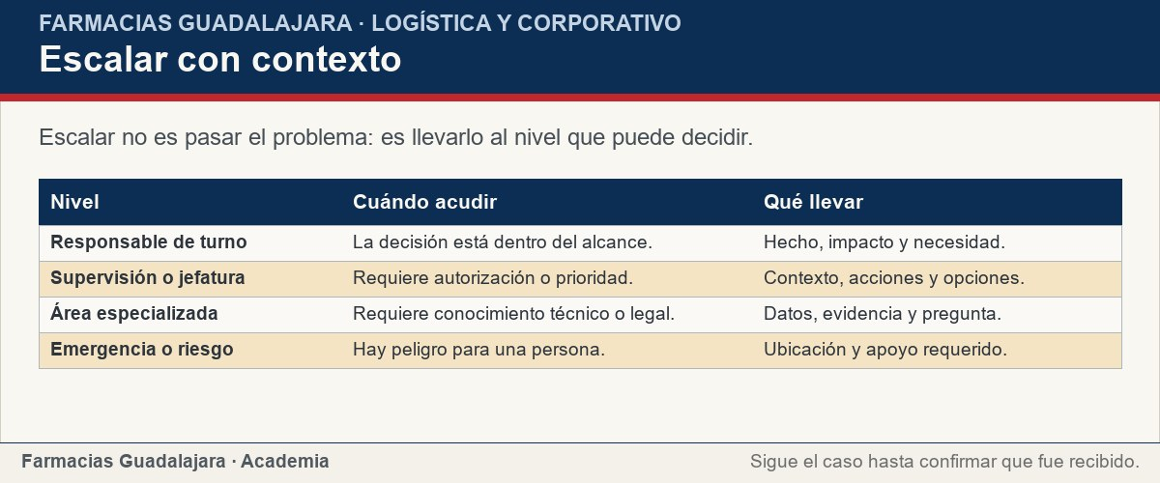
Confirmar no es desconfiar
Escalar no es pasar el problema: es llevarlo al nivel que puede decidir, con el contexto necesario.
Ver imagen original en el OA
20 / 56
Notes:
Imagen del OA: assets/fig-escalamiento.jpg
Texto alternativo: Matriz de niveles de escalamiento con el tipo de situación y la información que conviene llevar
Pie: Escalar no es pasar el problema: es llevarlo al nivel que puede decidir, con el contexto necesario.
Enlace: https://farmacia.lumbre.lat/object/fg-a10-04-coordinacion-entre-areas

Slide 21
Escalar es una decisión, no una huida
Escalar significa mover un caso a alguien con más autoridad, información o recursos. No es sinónimo de «no me toca» ni de «no puedo». Se escala cuando la decisión excede el alcance propio, cuando hay un riesgo que no se puede contener en el nivel actual o cuando se necesita un recurso que no está disponible. También se escala cuando el caso lleva demasiado tiempo sin resolverse y está afectando al cliente. Lo que no se hace es escalar sin contexto —«hay un problema, ve tú»— ni retener un caso crítico para no molestar. Ambas conductas cuestan más que una llamada a tiempo.
Coordinación entre áreas: escalar sin perder información
21 / 56

Slide 22
Niveles generales de escalamiento · 1 de 2
Nivel | Cuándo acudir | Qué llevar
Compañero o responsable de turno | La decisión está dentro del alcance del turno. | Hecho, impacto y necesidad concreta.
Supervisión o jefatura | Se requiere autorización, priorización o apoyo entre áreas. | Contexto, acciones intentadas y opciones.
Área especializada | El caso requiere conocimiento técnico, legal o de seguridad. | Datos, evidencia y pregunta específica.
Coordinación entre áreas: escalar sin perder información
22 / 56
Notes:
Tabla del OA: Niveles generales de escalamiento
Enlace: https://farmacia.lumbre.lat/object/fg-a10-04-coordinacion-entre-areas

Slide 23
Niveles generales de escalamiento · 2 de 2
Nivel | Cuándo acudir | Qué llevar
Emergencia o riesgo inmediato | Hay peligro para una persona o para la seguridad. | Ubicación, situación y apoyo requerido; seguir el protocolo.
Coordinación entre áreas: escalar sin perder información
23 / 56
Notes:
Tabla del OA: Niveles generales de escalamiento
Enlace: https://farmacia.lumbre.lat/object/fg-a10-04-coordinacion-entre-areas

Slide 24
Escalar es una decisión, no una huida · 1 de 2
Después de escalar, el caso no desaparece de tu responsabilidad. Si el cliente sigue esperando, si el producto sigue separado o si el turno está por terminar, tú sigues siendo parte del seguimiento hasta que alguien confirme la recepción.
La coordinación entre áreas también exige respetar los límites: no compartas datos personales, precios, contratos o información confidencial fuera de los canales autorizados. Comparte lo necesario para que el caso se resuelva, no todo lo que sabes.
Coordinación entre áreas: escalar sin perder información
24 / 56

Slide 25
Escalar es una decisión, no una huida · 2 de 2
Y separa a la persona del problema: describir un hecho no es acusar a alguien. «El pedido llegó sin remisión» es un hecho; «el de recepción es un desordenado» es una etiqueta que no ayuda a resolver.
Coordinación entre áreas: escalar sin perder información
25 / 56
Notes:
Continuación de «Escalar es una decisión, no una huida» (2 de 2).

Slide 26
Sección
Escalar es una decisión, no una huida · Escalar con contexto en cinco pasos · Paso 1 de 5
Evalúa urgencia e impacto
Determina si hay riesgo para una persona, para el cliente o para la operación. La urgencia define el canal y el tiempo de respuesta.
Coordinación entre áreas: escalar sin perder información
26 / 56
Notes:
Recorrido: Escalar con contexto en cinco pasos
Paso 1 de 5: Evalúa urgencia e impacto
Texto del paso: Determina si hay riesgo para una persona, para el cliente o para la operación. La urgencia define el canal y el tiempo de respuesta.
Enlace: https://farmacia.lumbre.lat/object/fg-a10-04-coordinacion-entre-areas

Slide 27
Sección
Escalar es una decisión, no una huida · Escalar con contexto en cinco pasos · Paso 2 de 5
Reúne el contexto mínimo
Qué pasó, a quién afecta, qué se intentó y qué evidencia existe. No envíes el caso crudo para que el otro lo investigue desde cero.
Coordinación entre áreas: escalar sin perder información
27 / 56
Notes:
Recorrido: Escalar con contexto en cinco pasos
Paso 2 de 5: Reúne el contexto mínimo
Texto del paso: Qué pasó, a quién afecta, qué se intentó y qué evidencia existe. No envíes el caso crudo para que el otro lo investigue desde cero.
Enlace: https://farmacia.lumbre.lat/object/fg-a10-04-coordinacion-entre-areas

Slide 28
Sección
Escalar es una decisión, no una huida · Escalar con contexto en cinco pasos · Paso 3 de 5
Elige el nivel y el canal
Identifica quién puede decidir y por qué medio se atiende ese tipo de caso. Evita saltar niveles sin razón o quedarte en un nivel que no puede resolver.
Coordinación entre áreas: escalar sin perder información
28 / 56
Notes:
Recorrido: Escalar con contexto en cinco pasos
Paso 3 de 5: Elige el nivel y el canal
Texto del paso: Identifica quién puede decidir y por qué medio se atiende ese tipo de caso. Evita saltar niveles sin razón o quedarte en un nivel que no puede resolver.
Enlace: https://farmacia.lumbre.lat/object/fg-a10-04-coordinacion-entre-areas

Slide 29
Sección
Escalar es una decisión, no una huida · Escalar con contexto en cinco pasos · Paso 4 de 5
Comunica la necesidad
Di qué decisión, autorización o recurso necesitas y para cuándo. Un mensaje sin pedido concreto se convierte en una conversación interminable.
Coordinación entre áreas: escalar sin perder información
29 / 56
Notes:
Recorrido: Escalar con contexto en cinco pasos
Paso 4 de 5: Comunica la necesidad
Texto del paso: Di qué decisión, autorización o recurso necesitas y para cuándo. Un mensaje sin pedido concreto se convierte en una conversación interminable.
Enlace: https://farmacia.lumbre.lat/object/fg-a10-04-coordinacion-entre-areas

Slide 30
Sección
Escalar es una decisión, no una huida · Escalar con contexto en cinco pasos · Paso 5 de 5
Confirma y registra
Verifica que el caso fue recibido, deja registro de la decisión y avisa al cliente o al equipo qué sigue. Cierra el ciclo cuando se resuelva.
Coordinación entre áreas: escalar sin perder información
30 / 56
Notes:
Recorrido: Escalar con contexto en cinco pasos
Paso 5 de 5: Confirma y registra
Texto del paso: Verifica que el caso fue recibido, deja registro de la decisión y avisa al cliente o al equipo qué sigue. Cierra el ciclo cuando se resuelva.
Enlace: https://farmacia.lumbre.lat/object/fg-a10-04-coordinacion-entre-areas

Slide 31
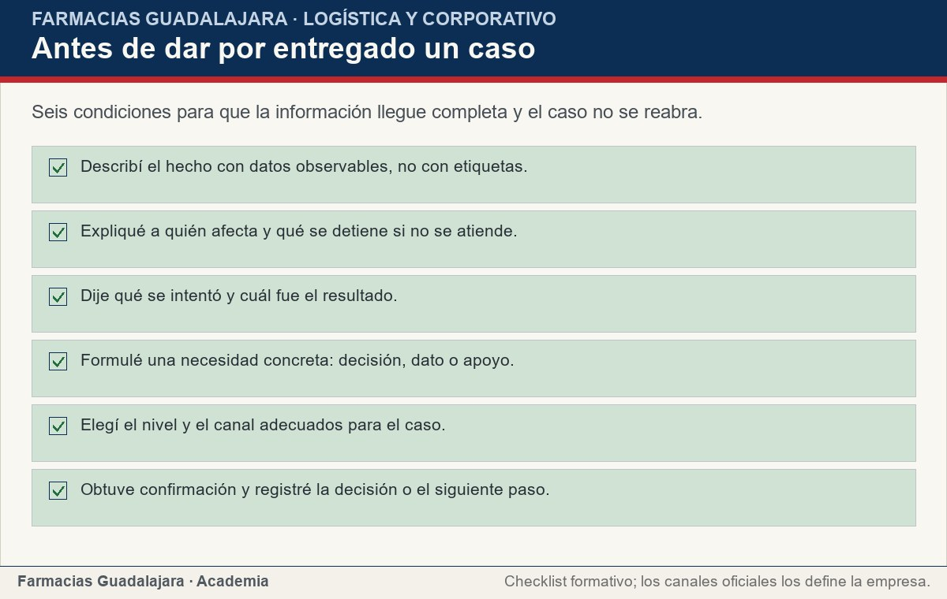
Escalar es una decisión, no una huida
Contexto, impacto, acciones, necesidad, canal y confirmación: seis condiciones para que la información llegue completa.
Ver imagen original en el OA
31 / 56
Notes:
Imagen del OA: assets/fig-checklist-coordinacion.jpg
Texto alternativo: Checklist de seis puntos para entregar un caso o escalarlo sin perder información
Pie: Contexto, impacto, acciones, necesidad, canal y confirmación: seis condiciones para que la información llegue completa.
Enlace: https://farmacia.lumbre.lat/object/fg-a10-04-coordinacion-entre-areas

Slide 32
Buenas prácticas generales de farmacia en coordinación · 1 de 4
Una práctica concreta: usa una estructura breve y siempre la misma para los casos importantes, y confirma la recepción con lectura de vuelta. El riesgo que previene es el error por malentendido en situaciones de presión: un producto que se pide para un cliente equivocado, una temperatura que se reporta mal, una instrucción que se interpreta al revés.
Coordinación entre áreas: escalar sin perder información
32 / 56

Slide 33
Buenas prácticas generales de farmacia en coordinación · 2 de 4
La comunicación de bucle cerrado, usada en entornos de seguridad, consiste en que el receptor repita la instrucción y el emisor confirme que es correcta. En una farmacia, esa práctica protege la atención y la seguridad del cliente. No necesitas un protocolo complejo: necesitas que la información crítica se confirme y quede registrada.
Si el caso incluye datos personales o clínicos, comparte solo lo necesario y por el canal autorizado.
Coordinación entre áreas: escalar sin perder información
33 / 56
Notes:
Continuación de «Buenas prácticas generales de farmacia en coordinación» (2 de 4).

Slide 34
Buenas prácticas generales de farmacia en coordinación · 3 de 4
Alcance de las buenas prácticas
Estas prácticas son criterios generales de farmacia y retail; no son políticas de Farmacias Guadalajara. Los canales, niveles de escalamiento, tiempos de respuesta y protocolos de emergencia los define la empresa. Si una recomendación general contradice el procedimiento local validado, prevalece el procedimiento de la empresa.
Coordinación entre áreas: escalar sin perder información
34 / 56
Notes:
Continuación de «Buenas prácticas generales de farmacia en coordinación» (3 de 4).

Slide 35
Buenas prácticas generales de farmacia en coordinación · 4 de 4
Ficha de la lección
Público: todos, con énfasis en supervisión y coordinación entre áreas. Objetivo: entregar un caso con contexto, confirmar la recepción, escalar al nivel correcto y cerrar el ciclo. Fuentes: F15 (buenas prácticas generales de farmacia y comunicación en seguridad); F4 (3,084 sucursales, 2T-2026); F1 y F3 (temas de administración y liderazgo; documentos no accesibles, solo metadatos). Consulta: 22-oct-2026. Pendiente de validación: canales oficiales, niveles de escalamiento, tiempos y protocolos de emergencia con operación/RH.
Coordinación entre áreas: escalar sin perder información
35 / 56
Notes:
Continuación de «Buenas prácticas generales de farmacia en coordinación» (4 de 4).

Slide 36
Revisión rápida · 1 de 2
Criterio de avance
Se considera superado con al menos 70% de acierto agregado en las actividades cubiertas.
Actividades cubiertas
• Opción múltiple · fg-a10-04-ex01
• Verdadero o falso · fg-a10-04-ex02
• Completar la frase · fg-a10-04-ex03
• Relacionar · fg-a10-04-ex04
• Clasificar · fg-a10-04-ex05
Coordinación entre áreas: escalar sin perder información
36 / 56
Notes:
Compuerta de avance: Revisión rápida
Umbral declarado: 70%.
No se incluyen puntuaciones de ninguna sesión ni respuestas personales.
Enlace: https://farmacia.lumbre.lat/object/fg-a10-04-coordinacion-entre-areas

Slide 37
Revisión rápida · 2 de 2
• Ordenar la secuencia · fg-a10-04-ex06
Al superar: Ya puedes entregar un caso con contexto, confirmar que se entendió y escalarlo al nivel que puede decidir.
Si aún no se alcanza: Repasa las cinco preguntas del relevo, la lectura de vuelta y los niveles de escalamiento.
Coordinación entre áreas: escalar sin perder información
37 / 56
Notes:
Continuación de «Revisión rápida» (2 de 2).

Slide 38
Actividad 1 · Opción múltiple
Sección: Ejercicios
¿Cuál es la mejor forma de cerrar un relevo importante al terminar el turno?
A) Dejar un mensaje largo en el grupo y confiar en que se leerá.
B) Entregar el contexto, pedir que la otra persona repita qué hará y registrar el acuerdo.
C) Avisar de viva voz mientras la otra persona se retira.
D) Guardar el pendiente para resolverlo tú al día siguiente.
Coordinación entre áreas: escalar sin perder información
38 / 56
Notes:
Solución: B) Entregar el contexto, pedir que la otra persona repita qué hará y registrar el acuerdo.
Explicación: Un relevo importante incluye contexto, confirmación de comprensión y registro. El mensaje visto no equivale a tarea comprendida.
Evidencia: La lección insiste en la lectura de vuelta y en cerrar el ciclo con registro.
Enlace al OA: https://farmacia.lumbre.lat/object/fg-a10-04-coordinacion-entre-areas

Slide 39
Actividad 2 · Verdadero o falso
Sección: Ejercicios
Si envié el mensaje y apareció la palomita de entregado, puedo asumir que la otra persona entendió y actuará.
A) Verdadero
B) Falso
Coordinación entre áreas: escalar sin perder información
39 / 56
Notes:
Solución: Falso
Explicación: La entrega del mensaje no confirma comprensión ni acción. Para casos importantes se necesita una confirmación específica de qué se entendió y qué se hará.
Evidencia: La lección distingue ver el mensaje de confirmar la comprensión.
Enlace al OA: https://farmacia.lumbre.lat/object/fg-a10-04-coordinacion-entre-areas

Slide 40
Actividad 3 · Completar la frase
Sección: Ejercicios
La práctica de pedir que quien recibe repita con sus palabras lo que entendió se llama lectura de ___.
Coordinación entre áreas: escalar sin perder información
40 / 56
Notes:
Solución: vuelta
Explicación: La lectura de vuelta permite detectar malentendidos antes de que se conviertan en errores.
Evidencia: La lección define la lectura de vuelta o read-back como confirmación de comprensión.
Enlace al OA: https://farmacia.lumbre.lat/object/fg-a10-04-coordinacion-entre-areas

Slide 41
Actividad 4 · Relacionar · 1 de 2
Sección: Ejercicios
Relaciona cada pregunta del relevo con lo que aporta.
Columna A
1. ¿Qué pasó?
2. ¿Qué impacto tiene?
3. ¿Qué se intentó?
4. ¿Qué necesito?
Columna B
A) A quién afecta y qué se detiene
B) Acciones realizadas y resultado
Coordinación entre áreas: escalar sin perder información
41 / 56
Notes:
Solución: ¿Qué pasó? → Hecho observable y momento
¿Qué impacto tiene? → A quién afecta y qué se detiene
¿Qué se intentó? → Acciones realizadas y resultado
¿Qué necesito? → Decisión o apoyo concreto
Evidencia: La tabla del relevo asocia cada pregunta con su contenido y lo que evita.
Enlace al OA: https://farmacia.lumbre.lat/object/fg-a10-04-coordinacion-entre-areas

Slide 42
Actividad 4 · Relacionar · 2 de 2
C) Decisión o apoyo concreto
D) Hecho observable y momento
Coordinación entre áreas: escalar sin perder información
42 / 56
Notes:
Continuación de «Actividad 4 · Relacionar» (2 de 2).

Slide 43
Actividad 5 · Clasificar · 1 de 2
Sección: Ejercicios
Clasifica cada situación según el nivel de escalamiento general.
Categorías
• Turno
• Supervisión
• Área especializada
1. Reasignar una tarea dentro del mismo turno.
2. Resolver una duda de prioridad entre dos tareas.
3. Autorizar una excepción que excede el alcance del turno.
Coordinación entre áreas: escalar sin perder información
43 / 56
Notes:
Solución: 1. Reasignar una tarea dentro del mismo turno. → Turno
2. Resolver una duda de prioridad entre dos tareas. → Turno
3. Autorizar una excepción que excede el alcance del turno. → Supervisión
4. Priorizar apoyo entre dos áreas de la tienda. → Supervisión
5. Consultar una condición técnica o sanitaria del producto. → Área especializada
6. Validar una obligación legal o de privacidad. → Área especializada
Evidencia: La tabla de niveles de escalamiento asocia cada situación con el nivel y la información necesaria.
Enlace al OA: https://farmacia.lumbre.lat/object/fg-a10-04-coordinacion-entre-areas

Slide 44
Actividad 5 · Clasificar · 2 de 2
4. Priorizar apoyo entre dos áreas de la tienda.
5. Consultar una condición técnica o sanitaria del producto.
6. Validar una obligación legal o de privacidad.
Clasifica cada elemento en una de las categorías.
Coordinación entre áreas: escalar sin perder información
44 / 56
Notes:
Continuación de «Actividad 5 · Clasificar» (2 de 2).

Slide 45
Actividad 6 · Ordenar la secuencia
Sección: Ejercicios
Ordena un handoff completo.
A) Entregar por el canal adecuado.
B) Pedir confirmación y lectura de vuelta.
C) Actuar y avisar el resultado.
D) Cerrar el ciclo y registrar.
E) Preparar el contexto.
Coordinación entre áreas: escalar sin perder información
45 / 56
Notes:
Solución: Preparar el contexto. → Entregar por el canal adecuado. → Pedir confirmación y lectura de vuelta. → Actuar y avisar el resultado. → Cerrar el ciclo y registrar.
Explicación: Sin contexto el mensaje es una crónica; sin confirmación es una suposición; sin cierre, el caso se reabre.
Evidencia: El step_reveal «Un handoff en cinco pasos» sigue esa secuencia.
Enlace al OA: https://farmacia.lumbre.lat/object/fg-a10-04-coordinacion-entre-areas

Slide 46
Actividad 7 · Reflexión
Sección: Ejercicios
Piensa en un caso que se perdió entre turnos o áreas. ¿Qué pregunta del relevo faltó y cómo la agregarías la próxima vez sin alargar la conversación?
Pregunta abierta · las respuestas personales no se incluyen en esta exportación.
Coordinación entre áreas: escalar sin perder información
46 / 56
Notes:
Reflexión del OA: Piensa en un caso que se perdió entre turnos o áreas. ¿Qué pregunta del relevo faltó y cómo la agregarías la próxima vez sin alargar la conversación?
No se exportan respuestas personales.
Enlace: https://farmacia.lumbre.lat/object/fg-a10-04-coordinacion-entre-areas

Slide 47
Juegos · Memoria de la coordinación
Cara A | Cara B
Handoff | Relevo con contexto
Read-back | Repetir para confirmar
Escalar | Llevar al nivel que decide
Cerrar | Confirmar y registrar
Coordinación entre áreas: escalar sin perder información
47 / 56
Notes:
Tabla del OA: Juegos · Memoria de la coordinación
Enlace: https://farmacia.lumbre.lat/object/fg-a10-04-coordinacion-entre-areas

Slide 48
Juegos · Memoria de la coordinación · Cómo practicar
Este es el contenido estático del juego. Para emparejar las cartas y practicar la interacción, abre el OA.
Abrir el juego en el OA
Coordinación entre áreas: escalar sin perder información
48 / 56
Notes:
Juego de memoria: Juegos · Memoria de la coordinación
Enlace: https://farmacia.lumbre.lat/object/fg-a10-04-coordinacion-entre-areas

Slide 49
Juegos · Tarjetas de escalamiento · Tarjeta 1 de 4
Pregunta
¿Qué cuatro cosas necesita un relevo?
Coordinación entre áreas: escalar sin perder información
49 / 56
Notes:
Anverso: ¿Qué cuatro cosas necesita un relevo?
Reverso: Qué pasó, qué impacto tiene, qué se intentó y qué se necesita.
Enlace: https://farmacia.lumbre.lat/object/fg-a10-04-coordinacion-entre-areas

Slide 50
Juegos · Tarjetas de escalamiento · Tarjeta 1 de 4 · Respuesta
Respuesta
Qué pasó, qué impacto tiene, qué se intentó y qué se necesita.
Coordinación entre áreas: escalar sin perder información
50 / 56
Notes:
Respuesta de la tarjeta 1.

Slide 51
Juegos · Tarjetas de escalamiento · Tarjeta 2 de 4
Pregunta
¿Qué es la lectura de vuelta?
Coordinación entre áreas: escalar sin perder información
51 / 56
Notes:
Anverso: ¿Qué es la lectura de vuelta?
Reverso: Pedir que quien recibe repita qué entendió y qué hará.
Enlace: https://farmacia.lumbre.lat/object/fg-a10-04-coordinacion-entre-areas

Slide 52
Juegos · Tarjetas de escalamiento · Tarjeta 2 de 4 · Respuesta
Respuesta
Pedir que quien recibe repita qué entendió y qué hará.
Coordinación entre áreas: escalar sin perder información
52 / 56
Notes:
Respuesta de la tarjeta 2.

Slide 53
Juegos · Tarjetas de escalamiento · Tarjeta 3 de 4
Pregunta
¿Cuándo se escala?
Coordinación entre áreas: escalar sin perder información
53 / 56
Notes:
Anverso: ¿Cuándo se escala?
Reverso: Cuando la decisión excede el alcance, hay un riesgo no contenido o falta un recurso.
Enlace: https://farmacia.lumbre.lat/object/fg-a10-04-coordinacion-entre-areas

Slide 54
Juegos · Tarjetas de escalamiento · Tarjeta 3 de 4 · Respuesta
Respuesta
Cuando la decisión excede el alcance, hay un riesgo no contenido o falta un recurso.
Coordinación entre áreas: escalar sin perder información
54 / 56
Notes:
Respuesta de la tarjeta 3.

Slide 55
Juegos · Tarjetas de escalamiento · Tarjeta 4 de 4
Pregunta
¿Qué no se comparte al escalar?
Coordinación entre áreas: escalar sin perder información
55 / 56
Notes:
Anverso: ¿Qué no se comparte al escalar?
Reverso: Datos personales o información confidencial que no sean necesarios para resolver el caso.
Enlace: https://farmacia.lumbre.lat/object/fg-a10-04-coordinacion-entre-areas

Slide 56
Juegos · Tarjetas de escalamiento · Tarjeta 4 de 4 · Respuesta
Respuesta
Datos personales o información confidencial que no sean necesarios para resolver el caso.
Coordinación entre áreas: escalar sin perder información
56 / 56
Notes:
Respuesta de la tarjeta 4.

